Slide 1

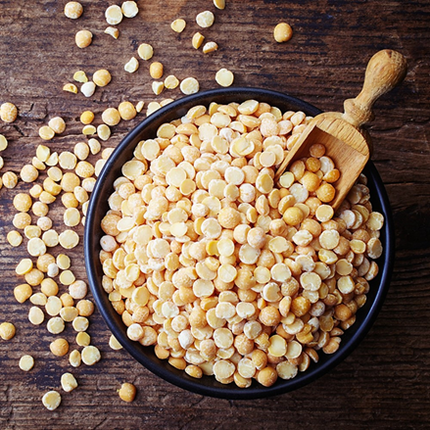
Рецепт приготовления картофельного
супа с бобовыми и гренками

Slide 2
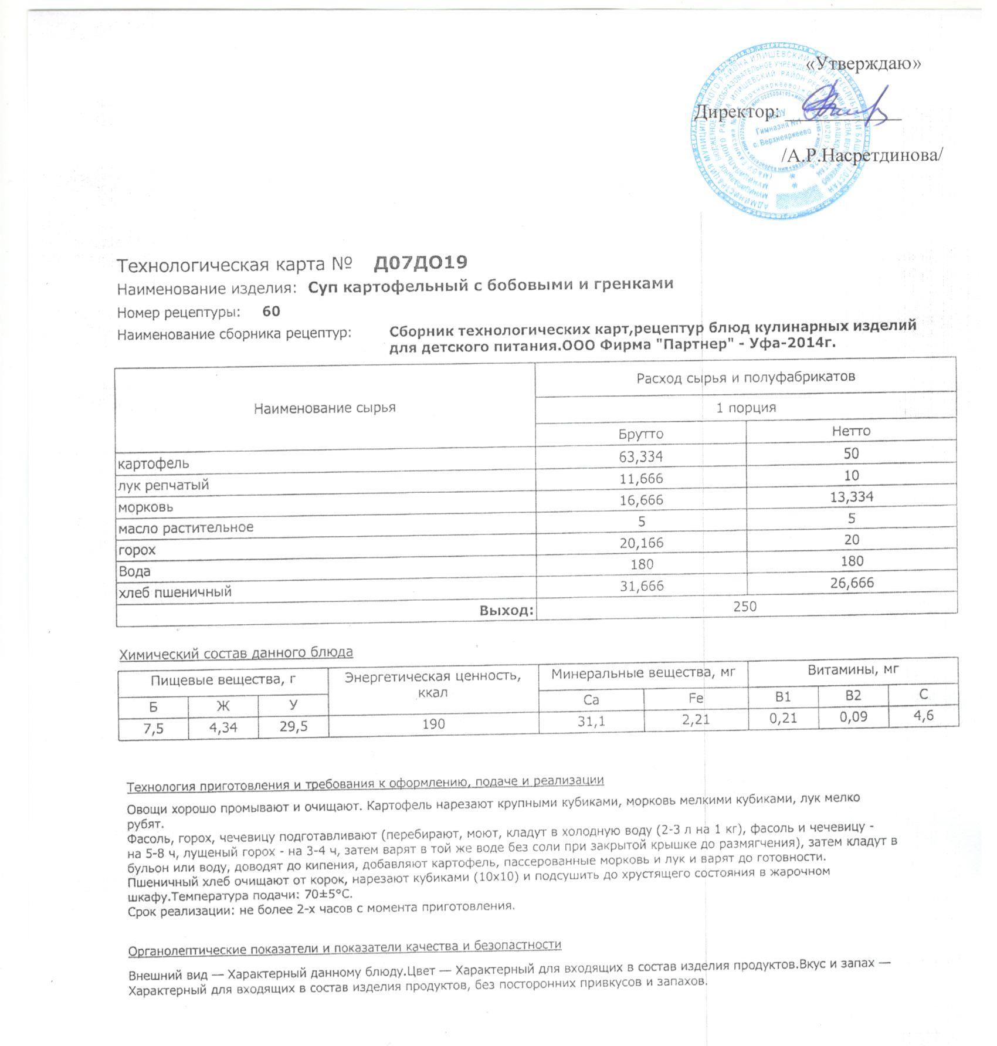

Slide 3
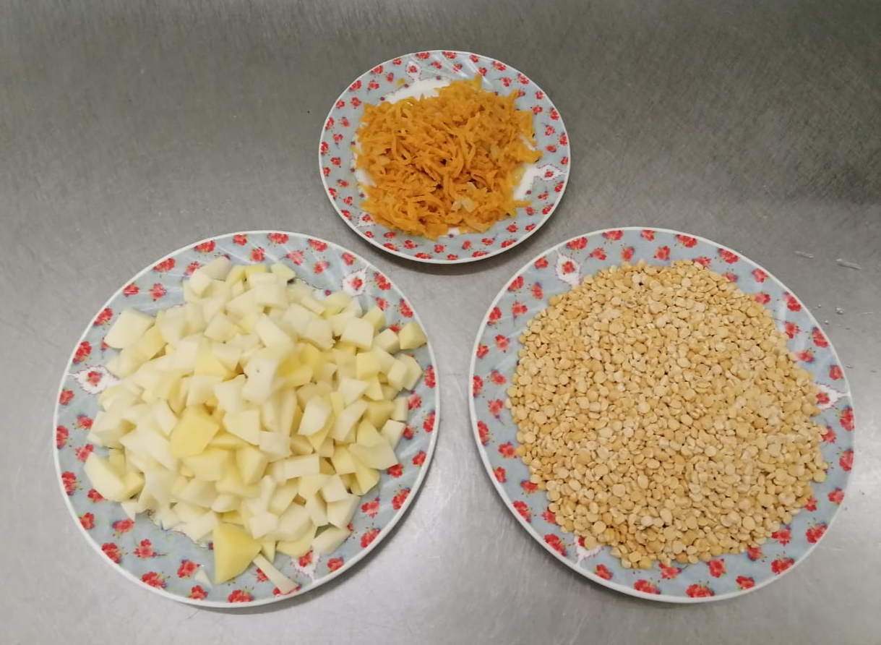
Горох промыть. Целый горох желательно замочить в холодной
воде. Колотый горох разваривается довольно быстро, поэтому нет
необходимости его замачивать.
Затем залить горох свежей водой, довести до кипения
и варить на слабом огне.

Slide 4
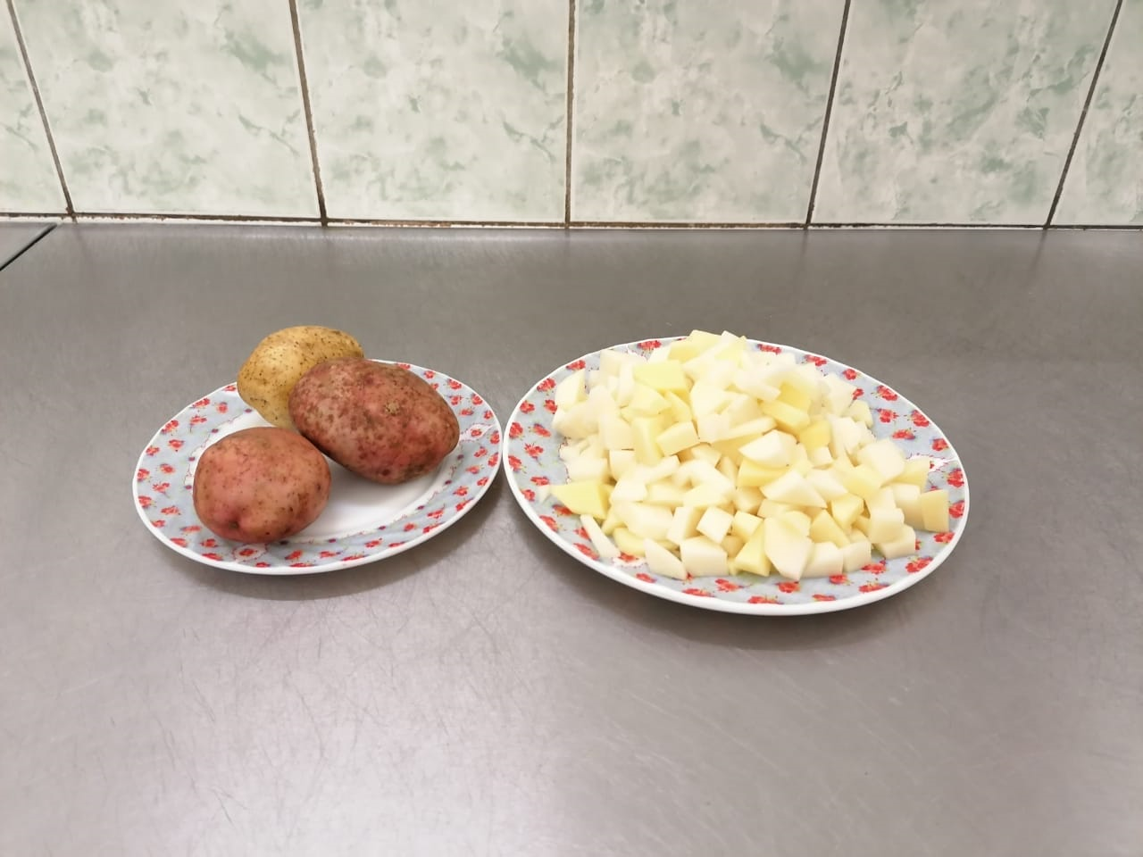
Картофель очистить, помыть, нарезать кубиками.
Добавить к гороху картофель.
Как только закипит, убавить огонь, пусть картошка
варится до готовности.

Slide 5
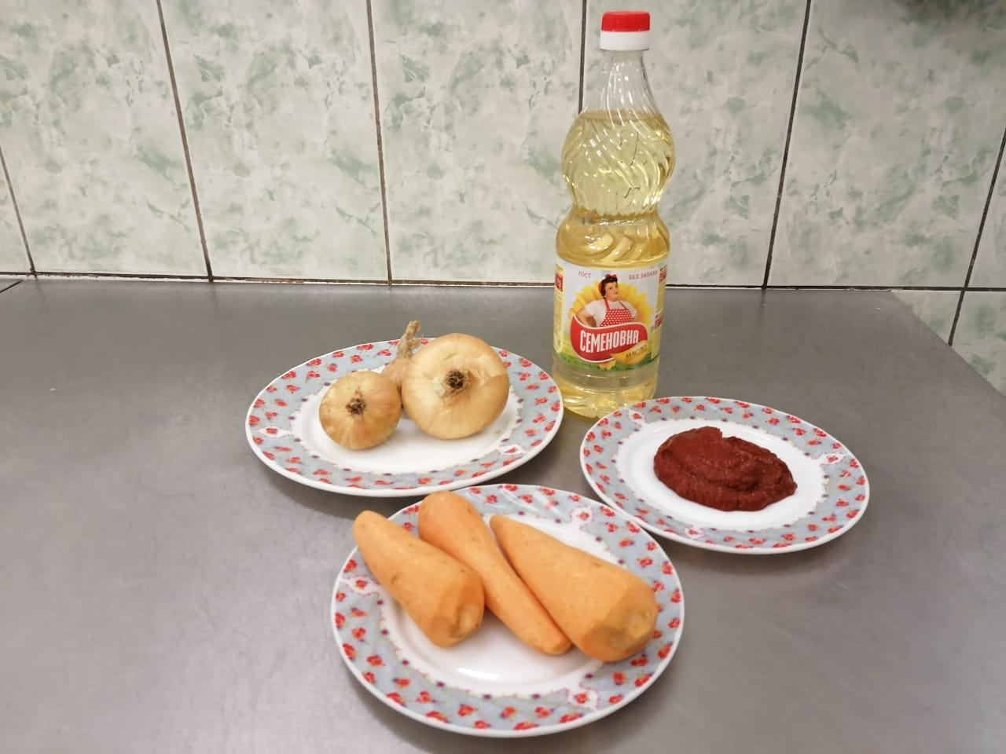

Slide 6
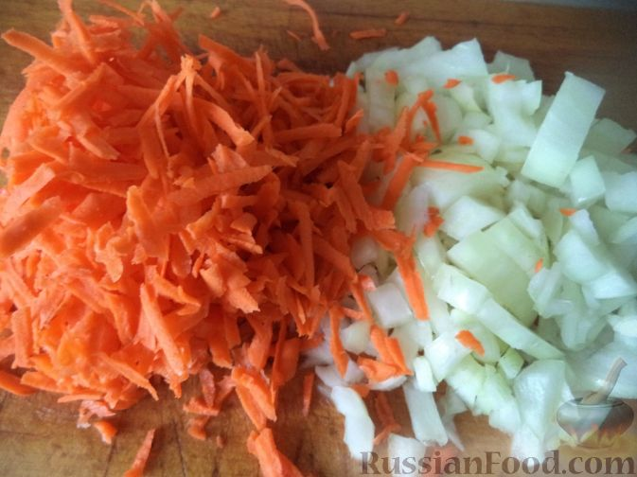
Морковь и репчатый лук очистить, помыть.
Лук нарезать кубиками, морковь натереть на крупной тёрке.

Slide 7
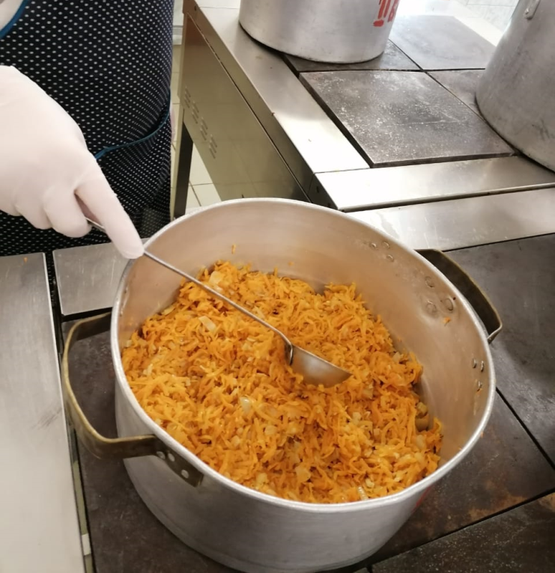
Разогреть сковороду, налить растительное масло.
Выложить лук и морковь.
Тушить помешивая на среднем огне.
Готовую зажарку добавить в гороховый бульон.

Slide 8
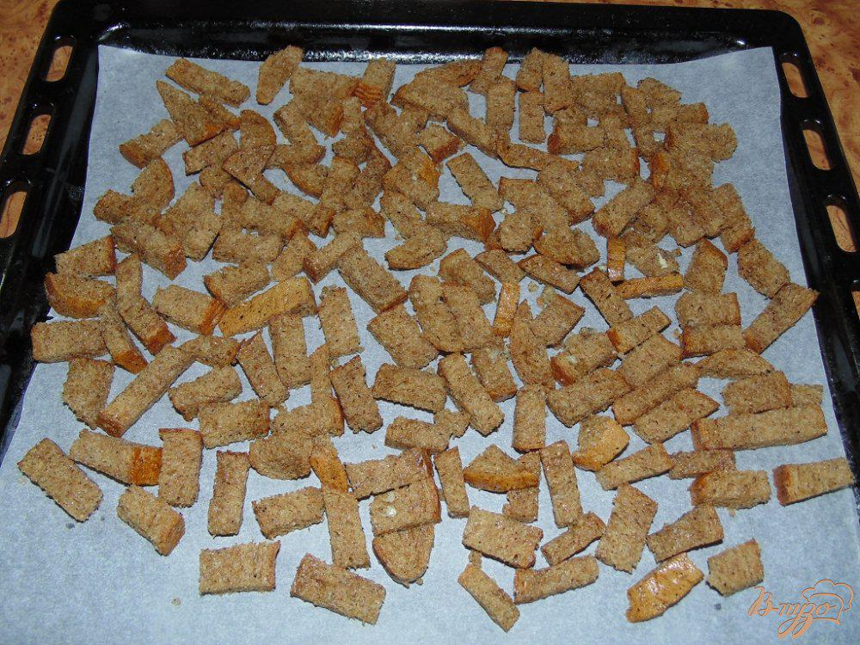
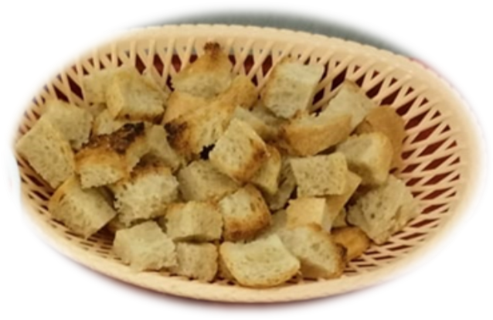
Для гренок: хлеб порезать
кубиками, выложить на противень
и отправить в духовку .
Сушим гренки помешивая при 100 градусах.

Slide 9
Подавать гороховый суп горячим.
В каждую тарелку сверху посыпать
гренки и зелень.
Классический рецепт горохового супа очень простой. Важно помнить: чтобы суп был особо вкусным, горох нужно замочить в холодной воде на 1-2 часа, тогда при раскипании получится вкуснейший бульон с насыщенным ароматом. Для придания пикантности вкуса в суп добавляют чеснок, он действительно очень хорошо сочетается с горохом.

Slide 10
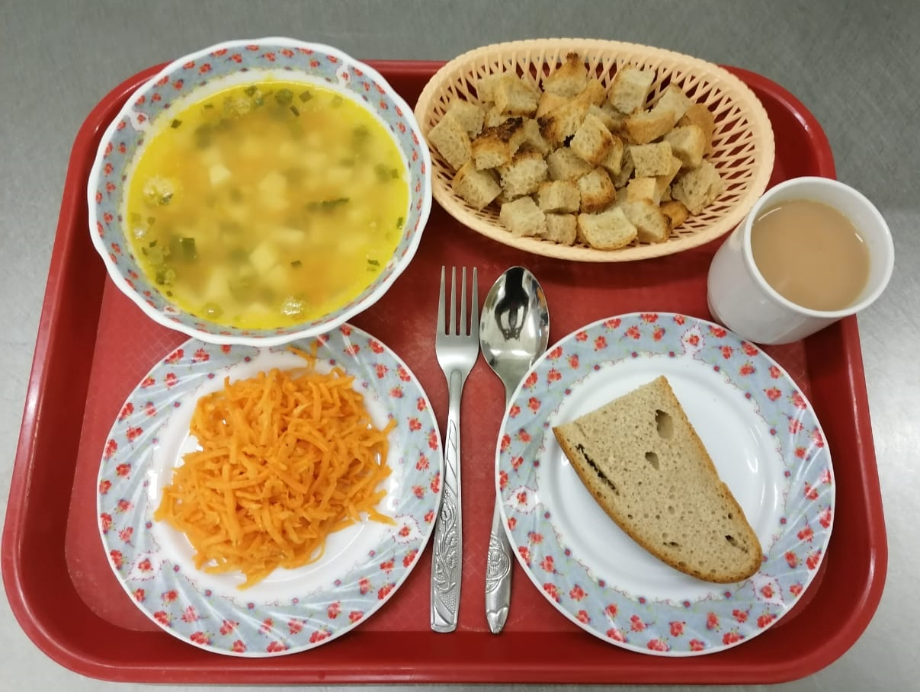
Приятного аппетита!

Slide 11
